Slide 1
কৃষি শিক্ষা বিষয়ের পক্ষ থেকে সবাইকে- স্বাগতম
Notes:
স্লাইড নং-১-স্বাগতম

Slide 2
পরিচয়
শ্রেণি: সপ্তম; বিষয়: কৃষিশিক্ষা
অধ্যায়: ১ম (পাঠ-7)
সময়: ৫০মিনিট
শেখ-মাসুদুর রহমান
নওয়াপাড়া ইয়াকুব আলী আদর্শ হাইস্কুল, বাগেরহাট।
shaikhmasudurrahman@gmail.com
০১৭১২-১৭৫৬৪২
Notes:
স্লাইড নং ০২

Slide 3
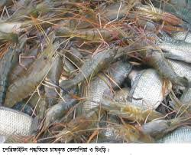
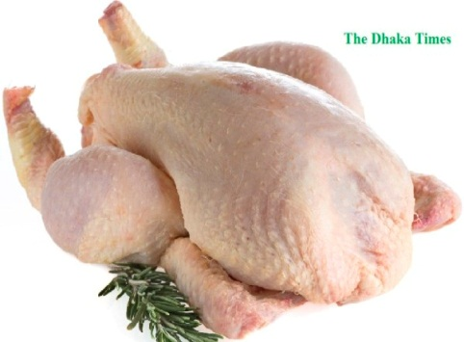
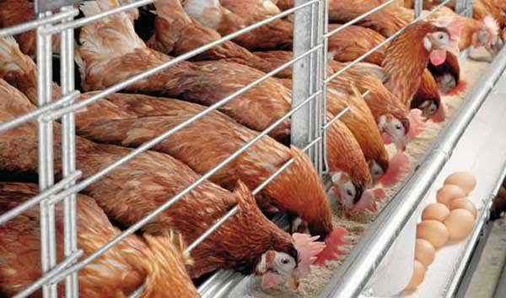
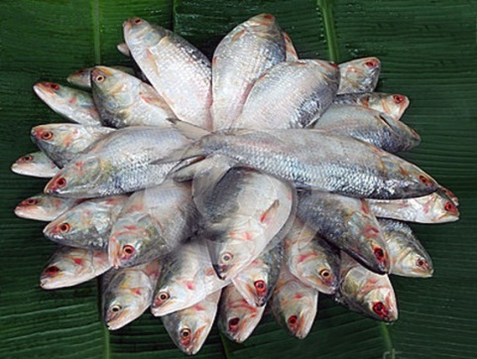
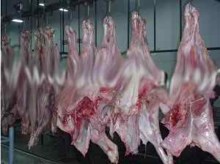
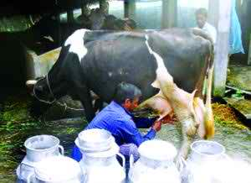
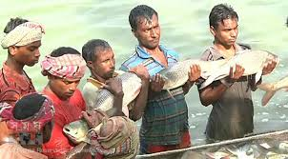
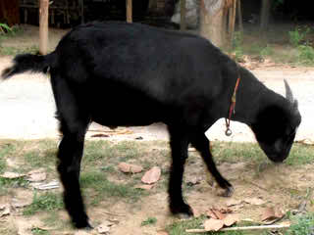
চিংড়ি
মুরগির মাংস
মুরগি পালন
মৎস্য
প্রাণির মাংস
গাভী পালন
মৎস্য চাষ
ছাগল পালন
Notes:
স্লাইড নং-৩-শিক্ষকঃ তোমরা ছবিতে কী কী দেখতে পাচ্ছ? শিক্ষার্থীদের উত্তরে ছবিগুলোর নাম বেরিয়ে আসবে। শিক্ষকঃগৃহপালিত পশু-পাখি,মৎস্য চাষ ইত্যাদি কৃষি চাষ করে উৎপাদন করে থাকি।এ চাষকে কী বলে তোমরা জান।শিক্ষার্থীদের উত্তরে ----------।শিক্ষকঃ গৃহপালিত প্রাণী আমরা যা কিছুই পালন করে থাকি তাকে বলা হয়ে থাকে প্রাণিজ উৎপাদন।শিক্ষকঃ আমরা কী কী প্রাণীজ উৎপাদন করে থাকি, শিক্ষার্থীদের উত্তর আসবে। যা কিছুই চাষ করা হয়ে থাকে তা-ই হলো বৈচিত্র্য। এভাবে পাঠে আসব-আজকের পাঠ কৃষিতে প্রাণীজ উৎপাদনের বৈচিত্র্য।

Slide 4
আজকের পাঠ
কৃষিতে প্রাণীজ উৎপাদনের বৈচিত্র্য
Notes:
স্লাইড নং-৪-পাঠ ঘোষনা।

Slide 5
শিখনফল
এই পাঠ শেষে শিক্ষার্থীরা
১। খাদ্য হিসাবে প্রাণিজ উৎপাদনের গুরুত্ব বর্ণনা করতে পারবে।
২। আমাদের দেশের কৃষিজ প্রাণীর নামের তালিকা তৈরি করতে পারবে।
৩। কৃষিতে প্রাণিজ উৎপাদনের বৈচিত্র্য ব্যাখ্যা করতে পারবে।
Notes:
স্লাইড নং ০৫-শিখনফল

Slide 6
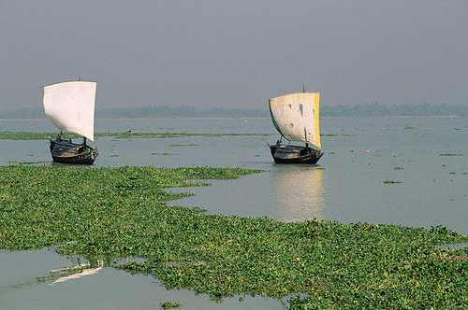
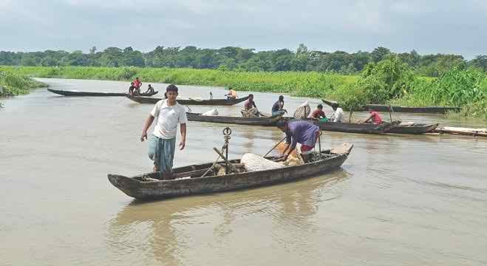
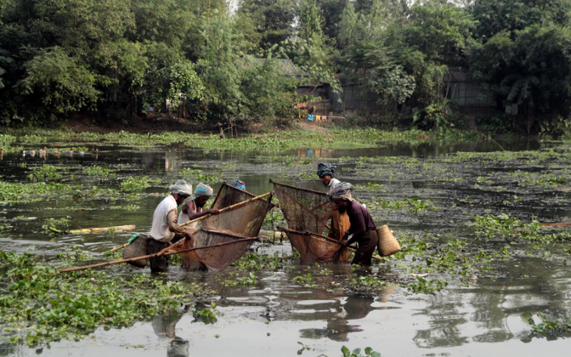
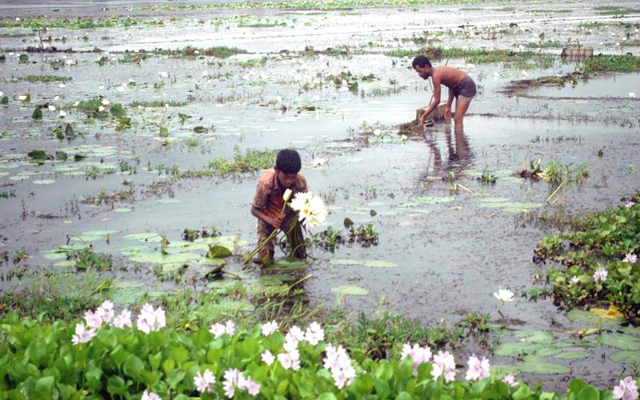
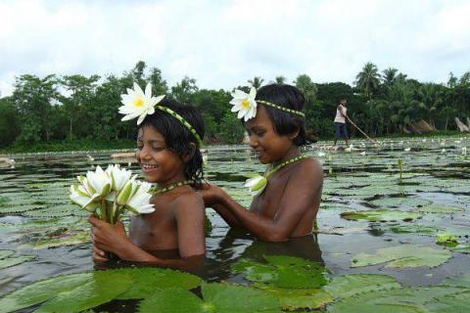
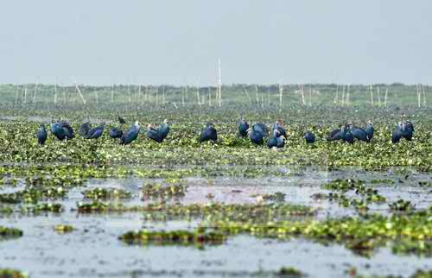
বাংলাদেশ নদী, খাল, বিল, হাওর-বাঁওড়ের দেশ।
Notes:
স্লাইড নং-৬-এই স্লাইডের মাধ্যমে বাংলাদেশ নদী,খাল,বিল,হাওর-বাঁওড়ের দেশ এনিমেশনের মাধ্যমে দেখানো হয়েছে।

Slide 7
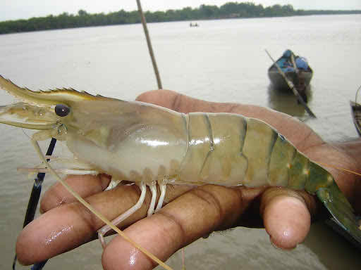
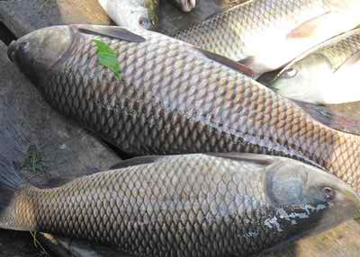
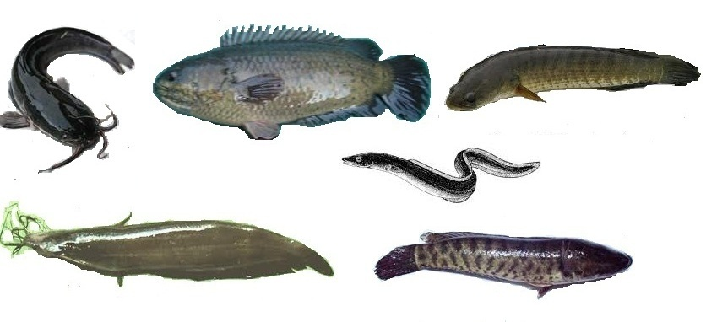
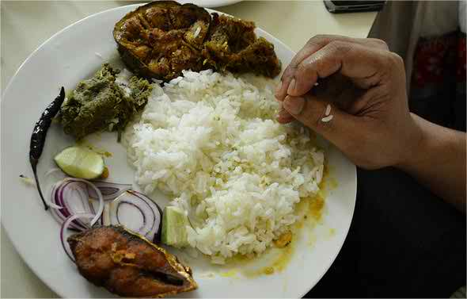
মিঠা পানির মাছ
মাছে-ভাতে বাঙালি
Notes:
স্লাইড নং-৭-এই স্লাইডে মিঠা পানির মাছের৪ বৈচিত্র্য এবং বাঙালিদের প্রিয় খাদ্যের একটি হচ্ছে মাছ।এই কারণেই আমরা মাছে-ভাতে বাঙালি বলা হয়।

Slide 8
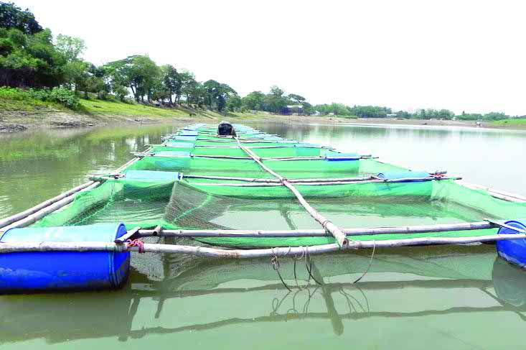
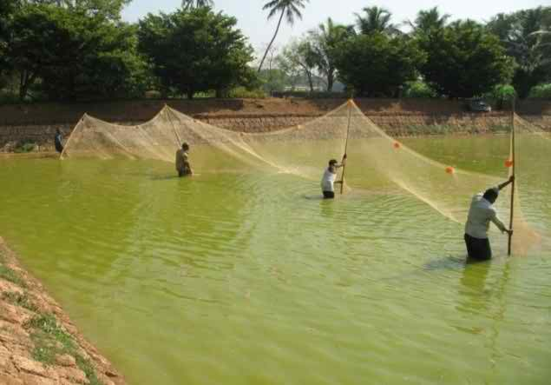
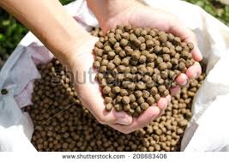
মাছ পালন ও উৎপাদন
পুকুরসহ বিভিন্ন জলাশয়ে মাছ চাষ
ফিশ ফিড নামক একটি সহায়ক কৃষি শিল্প
ফিশ ফিড
Notes:
স্লাইড নং-৮-এই স্লাইডের মাধ্যমে পুকুরসহ বিভিন্ন জলাশয়ে মাছ চাষ এবং মাছের সম্পূরক খাদ্য উৎপাদন হিসেবে ফিস ফিড নামক সহায়ক কৃষি শিল্প এনিমেশনের মাধ্যমে দেখানো হয়েছে।

Slide 9
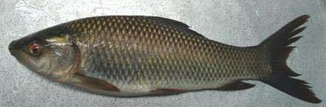
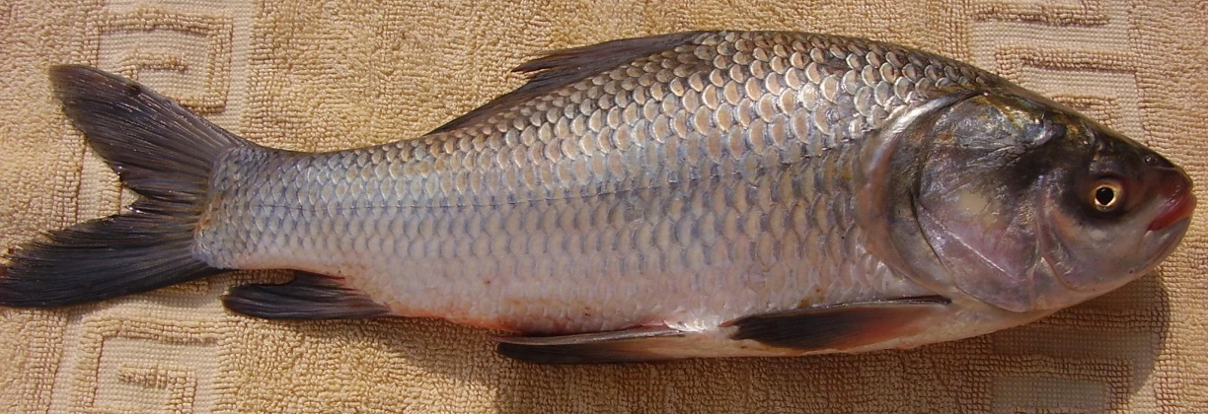
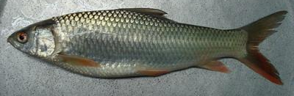
আমাদের দেশে প্রথম প্রথম রুই, কাতল, মৃগেল মাছের চাষ করা হতো।
রুই
কাতলা
মৃগেল
Notes:
স্লাইড নং-৯-এই স্লাইডে আমাদের দেশে প্রথম প্রথম রুই,কাতল,মৃগেল মাছের চাষ করা হতো তা দেখানো হয়েছে।

Slide 10
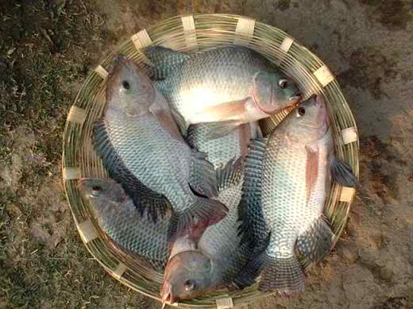
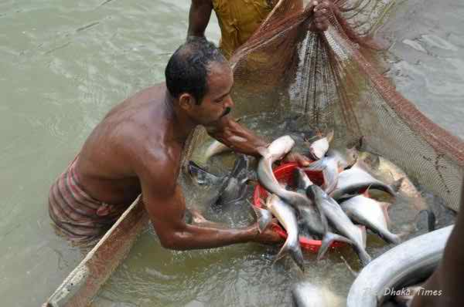
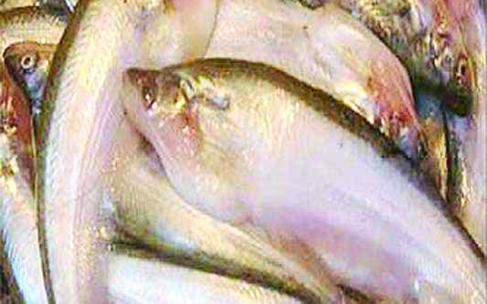
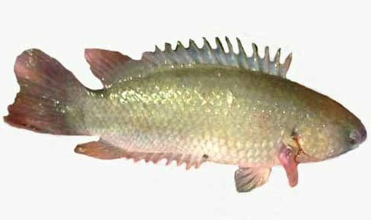
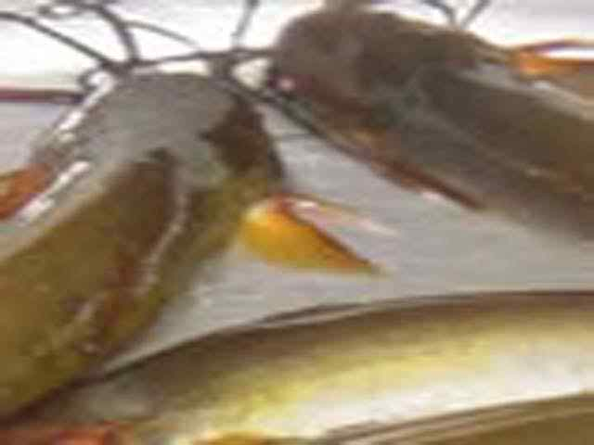
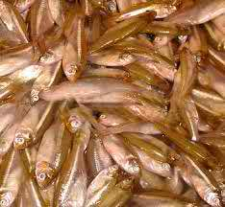
বাজারে সহজপ্রাপ্যতার দিক থেকে
তেলাপিয়া
পাঙ্গাশ
বর্তমানে চাষযোগ্য মাছ
পাবদা
কৈ
মাগুর
মলা
Notes:
স্লাইড নং-১০-এই স্লাইডে বাজারে সহজপ্রাপ্যতার দিক থেকে তেলাপিয়া, পাঙ্গাশ এবং বর্তমানে চাষযোগ্য মাছের তালিকায় যোগ হয়েছে পাবদা, কৈ, মাগুর, মলা মাছ।এনিমেশনের মাধ্যমে দেখানো হয়েছে।

Slide 11
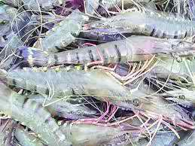
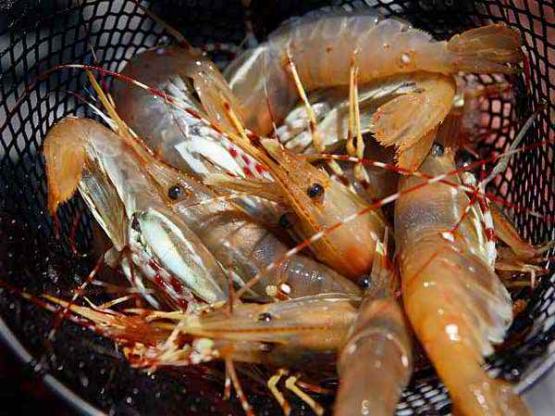
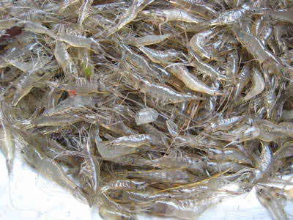
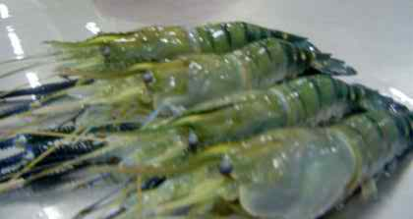
কয়েক জাতের চিংড়ি
মিঠা পানিতেও গলদা চিংড়ি চাষ করা হচ্ছে
Notes:
স্লাইড নং-১১-এই স্লাইডের মাধ্যমে বিদেশে রপ্তানিকৃত মাছের মধ্যে বিভিন্ন জাতের চিংড়ি এবং মিঠা পানির গলদা চিংড়ি চাষ করা হচ্ছে এনিমেশনের মাধ্যমে দেখানো হয়েছে।

Slide 12
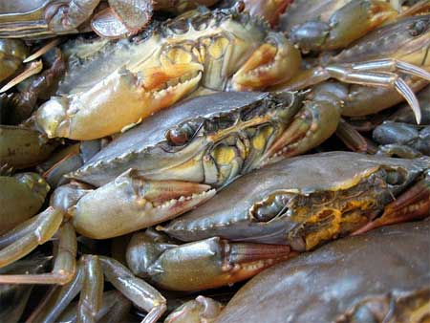
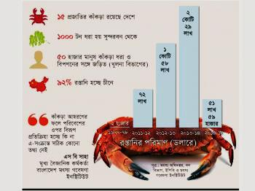
কাঁকড়া উৎপাদন
কিছু কিছু অঞ্চলে বাণিজ্যিকভাবে উৎপাদন করা হচ্ছে।
রপ্তানি করে
Notes:
স্লাইড নং-১২-এই স্লাইডের মাধ্যমে বানিজ্যিকভাবে বেশ কিছু অঞ্চলে কাঁকড়া উৎপাদন করে বিদেশে রপ্তানি করা হচ্ছে। তা দেখানো হয়েছে।

Slide 13
জোড়ায় কাজ
আমাদের দেশের কৃষিজ প্রাণীর মধ্যে মাছ ও কাঁকড়া চাষের গুরুত্ব বর্ণনা কর।
Notes:
স্লাইড নং-১৩- জোড়ায় কাজ

Slide 14
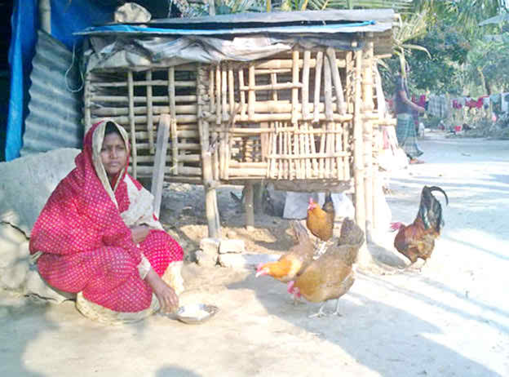
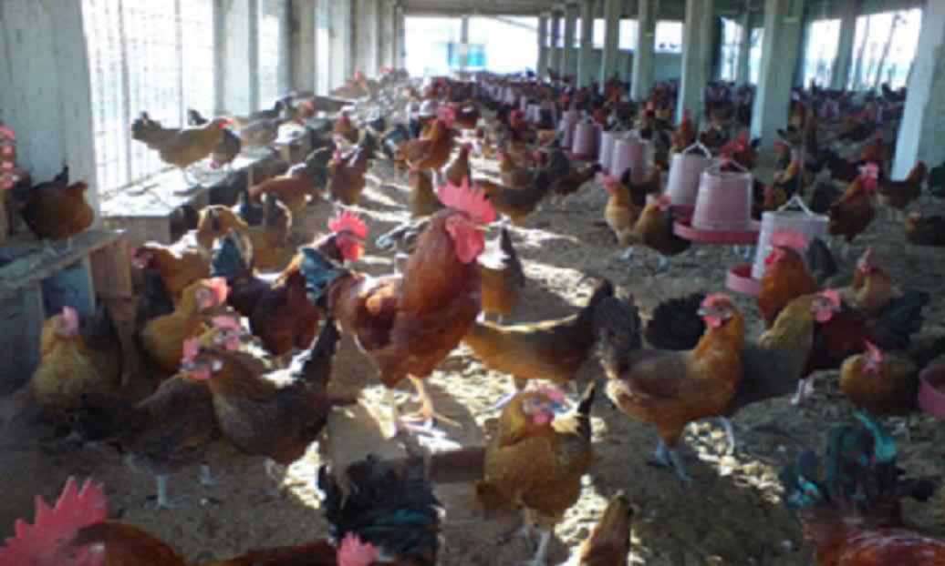
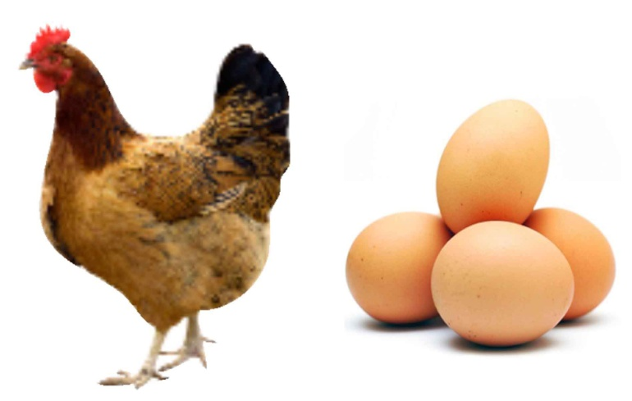
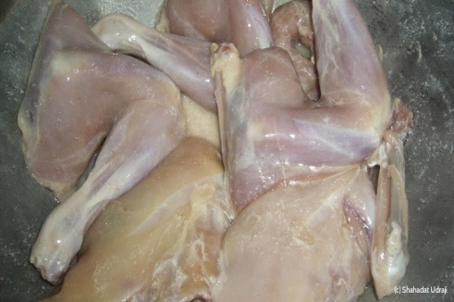
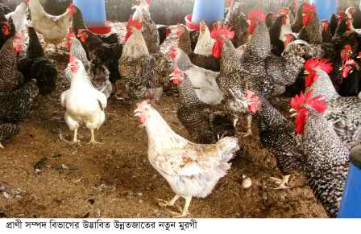
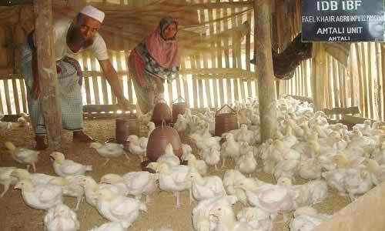
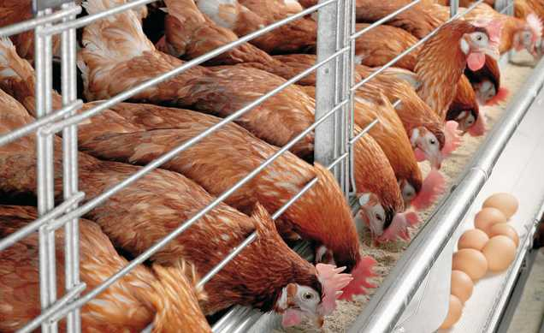
দেশি মুরগির খামার থেকে মাংস ও ডিম উৎপাদন
মুরগির পৃথক জাত পালন পদ্ধতি
ব্রয়লার
লেয়ার
Notes:
স্লাইড নং-১৪-এই স্লাইডের মাধ্যমে দেশি মুরগির খামার এবং গৃহস্থ পরিবারে পালনকৃত মুরগি থেকে ডিম ও মাংস উৎপাদন এবং মুরগির পৃথক পৃথক জাত পালন পদ্ধতি এনিমেশনের মাধ্যমে দেখানো হয়েছে।

Slide 15
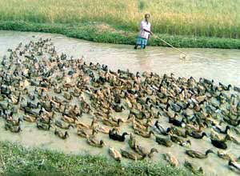
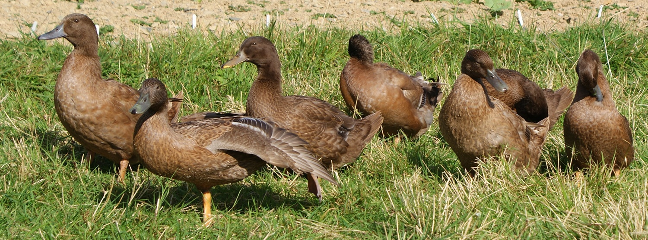
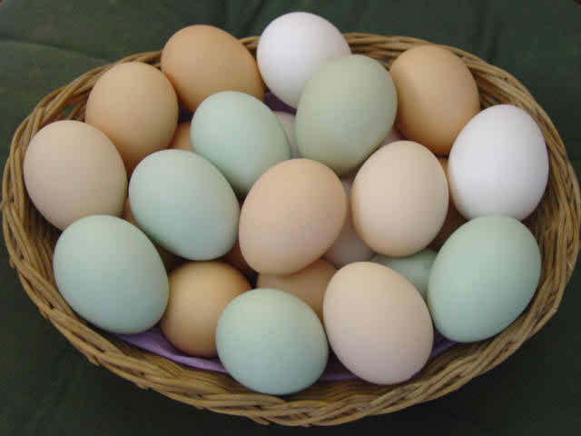
হাঁস ও হাঁসের ডিম
হাঁস চাষ
হাঁস চাষের জন্য হাওর, বাঁওড়, বিল, ছাড়াও পুকুরের ডোবা অর্থাৎ যেখানে পানি আছে।
নানা জাতের হাঁস চাষের মধ্যে খাকি ক্যাম্বেল অন্যতম
খাকি ক্যাম্বেল
খাকি ক্যাম্বেল জাতীয় হাঁস ডিম উৎপাদনের জন্য খুবই জনপ্রিয়।
Notes:
স্লাইড নং১৫-এই স্লাইডের মাধ্যমে হাঁস ও হাঁসের ডিমের উৎপাদন এবং চাষবাদ পদ্ধতি দেখানো হয়েছে।

Slide 16
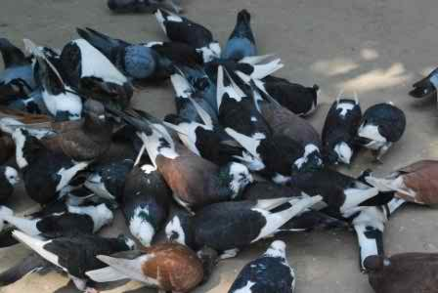
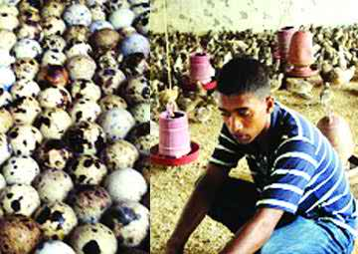
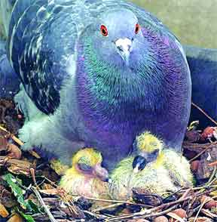
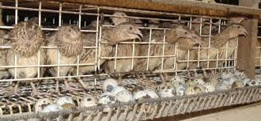
পাখি পালন
Notes:
স্লাইড নং-১৬-এই স্লাইডের মাধ্যমে কবুতর এবং কোয়েল পাখির চাষ দেখানো হয়েছে। শিক্ষক নিজ থেকে উপস্থাপন করতে পারেন।

Slide 17
ছাগল পালন
ব্ল্যাক বেঙ্গল
মাংস এবং চামড়ার জন্যই ছাগল পালন করা হয়।
ব্লাক বেঙ্গল ছাগল মাঝারি আকার ও শান্ত স্বভাবের প্রাণী। এর মাংস খুব সুস্বাদু
Notes:
স্লাইড নং-১৭- এই স্লাইডের মাধ্যমে ছাগল চাষ এবং ব্লাক বেঙ্গল জাত এবং এর বৈশিষ্ঠ্য উল্লেখ করা হয়েছে।

Slide 18
ভেড়া পালন
ভেড়ার মাংস প্রোটিনের অভাব মেটায়।
Notes:
স্লাইড নং-১৮- এই স্লাইডের মাধ্যমে ভেড়া চাষ করে যে মাংস পাই তা আমাদের প্রোটিনের অভাব মেটায়।এনিমেশনের মাধ্যমে দেখানো হয়েছে।

Slide 19
দেশি গরু এবং বিভিন্ন দেশের দুধেল গরু
১। দেশি গরু আকারে ছোট
২। এর খাদ্য চাহিদা এবং রোগ-বালাই কম
৩। এর পালন কৃষি সভ্যতার গোড়া থেকে।
দেশি গরু
ভারত, নিউজিল্যান্ড ও অষ্ট্রেলিয়ার গরু দুধের জন্য এদেশে পালন করা হয়ে থাকে।
Notes:
স্লাইড নং -১৯-এই স্লাইডে দেশি গরু পালন এবং এর বৈশিষ্ঠ্য,দুধেল জাত হিসেবে ভারত,নিউজিল্যান্ড ও অষ্ট্রেলিয়ার গরু পালন করা হয়ে থাকে।এনিমেশনের মাধ্যমে দেখানো হয়েছে।

Slide 20
গৃহপালিত পশু মহিষ থেকে উৎপাদিত খাদ্য
মহিষের দুধ ঘন হওয়ায় দধি ও মিষ্টান্ন শিল্পে ব্যবহার করা হয়ে থাকে।
গৃহপালিত পশু মহিষ
Notes:
স্লাইড নং-২০- এই স্লাইডের মাধ্যমে গৃহপালিত পশু মহিষ পালন এবং এর দুধ ঘন হওয়ায় দধি, মিষ্টান্ন তৈরি করা হয়ে থাকে।তা দেখানো হয়েছে।

Slide 21
গৃহপালিত পশুর বিভিন্ন জিনিস থেকে তৈরী পণ্য
Notes:
স্লাইড নং-২১- এই স্লাইডের মাধ্যমে গৃহপালিত পশুর হাড়,পশম এবং চামড়া থেকে উৎপাদিত পণ্য তৈরি করা হয়।এনমেশনের মাধ্যমে দেখানো হয়েছে।

Slide 22
দলীয় কাজ
খাদ্য হিসেবে প্রাণিজ উৎপাদনের গুরুত্ব উদাহরণসহ আলোচনার করে খাতায় লিপিবদ্ধ কর।
Notes:
স্লাইড নং ২২: দলীয় কাজ

Slide 23
মূল্যায়ন
১। কোন হাঁস ডিম উৎপাদনের জন্য জনপ্রিয়?
২। ভেড়ার লোম থেকে কী তৈরি হয়?
৩। বিদেশে রপ্তানি করে প্রচুর বৈদেশিক মুদ্রা অর্জিত হয় কী থেকে?
৪। গৃহপালিত প্রাণী হিসাবে কোন জাতের ছাগল খুব জনপ্রিয়?
Notes:
স্লাইড নং-২৩-মূল্যায়ন

Slide 24
বাড়ীর কাজ
তোমার বাড়ীতে কোন কোন প্রাণীর চাষ হয় বা পালন করা হয় সেগুলোর নাম ও গুরুত্ব বর্ণনা কর।
Notes:
স্লাইড নং-২৪-বাড়ীর কাজ

Slide 25
Notes:
স্লাইড নং ২৫:

